Slide 1
A OFICIALIDADE DO JULGADOR ADMINISTRATIVO TRIBUTÁRIO: DO DEVER À LIMITAÇÃO
Galderise Fernandes Teles
Mestre e Doutor PUC/SP

Slide 2
Oficialidade do Julgamento Administrativo: Afinal na qualidade de julgador administrativo tributário o que define a cogência e a limitação da oficialidade no ato de julgar?

Slide 3
Legalidade – estrita legalidade – jurisdição delimitada
Moralidade
Verdade Jurídica Material
Formalismo Moderado
Autotutela (matéria de ordem pública)
Eficiência
Interesse Público
Matizes da Oficialidade Específica do Processo Administrativo Fiscal

Slide 4
Com efeito podemos entender o trabalho desenvolvido na esfera do contencioso administrativo como: i) controle de legalidade do ato administrativo; ii) procedimento administrativo; iii) processo administrativo; iv) jurisdição delimitada ou até mesmo como v) uma ficção legal a depender do resultado do julgamento. (o controle de legalidade do ato administrativo, o procedimento administrativo; o processo administrativo; e a jurisdição delimitada, podem ser compreendidos como diferentes facetas da mesma atividade).
Jurisdição no Processo Administrativo Tributário
Podemos concluir, assim, que a atividade compositiva de conflitos exercida, atipicamente, por outros centros de poder que não é aquele especialmente forjado pra fazê-lo (Poder Judiciário) é, por tudo e em tudo, jurisdicional. Desse modo, se for possível identificar um órgão estatal especialmente constituído com objetivo de atuar na composição de conflitos havidos no âmbito das relações jurídicas de direito tributário, aí então estaremos diante de um típico órgão de “jurisdição tributária”. Ora, é exatamente isso o que ocorre no âmbito da atividade exercida pelos órgãos do Poder Executivo no contexto daquilo que, pragmaticamente, denominamos “processo administrativo tributário (DALLA Pria. Rodrigo. Direito Processual Tributário. Ed. Noeses. 1ª Edição. São Paulo. 2020. Pág.630. )

Slide 5
A busca da verdade material, antes de ser direito do contribuinte, é um dever do Estado. Assim, a verdade é buscada pela Administração independentemente de provocação do contribuinte e, obviamente, se a iniciativa não partir do contribuinte ou do Fisco, deve partir do julgador. MACEI. Demetrius Nichele. A Verdade Material No Direito Tributário. A cidadania fiscal administrativa e judicial. Ed. Malheiros. São Paulo. 2013. Pág. 177
Verdade Material
A administração age na qualidade de titular dos interesses do Estado que a lei quer que sejam realizados, vinculada sempre à legalidade. Quando a atuação da autoridade administrativa está errada, nada impede sua revisão. Ao contrário, a revisão representa um autocontrole da Administração, e está a serviço da obtenção de uma tributação segundo a lei. [...] Essa revisão ex officio pode decorrer da hierarquia, mas também a autoridade prolatora do ato pode tomar a iniciativa de reexaminar a própria decisão, confirmando- a ou modificando-a [...] É característica do processo administrativo tributário servir como instrumento de controle da regularidade da atividade administrativa tributária. Aliás, cada vez mais se constata a crescente adoção de procedimentos para as atividades públicas de modo geral (RIBAS, Lídia Maria Lopes Rodrigues. Processo administrativo tributário. 3. ed. São Paulo: Malheiros, 2008.Pág. 87-90.
Autotutela

Slide 6
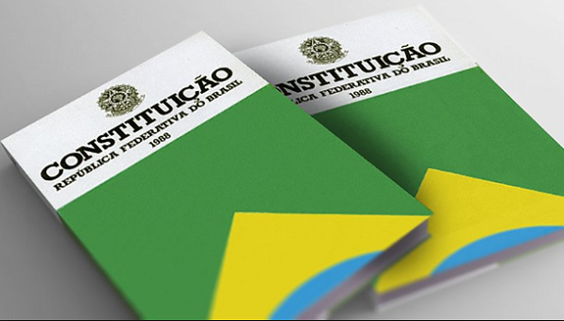
Não se pretende com o reconhecimento da função jurisdicional administrativa retirar a primazia e privatividade da invalidade das normas inconstitucionais pelo poder judiciário. Por outro lado, é preciso avançar e ultrapassar a visão temerária que o contencioso administrativo não pode julgar se pautando em questão constitucional. Admitir julgamento diverso do texto – entendimento – constitucional, em qualquer exercício jurisdicional, num sistema cujo arquétipo tributário está traçado fortemente em nossa Carta da República é postura incoerente com a própria noção de julgamento e legalidade que sempre deve estar lastreada na constitucionalidade. (Passagem do artigo do Congresso).
Constitucionalidade em Matéria Tributária

Slide 7
OFICIALIDADE NOS TRIBUNAIS ADMINISTRATIVOS

Slide 8
Art. 17. Aos presidentes de turmas julgadoras do CARF incumbe dirigir, supervisionar, coordenar e orientar as atividades do respectivo colegiado e ainda:
VII - corrigir, de ofício ou por solicitação, erros de procedimento ou processamento;
Art. 18. Aos presidentes de Câmara incumbe, ainda:
I - determinar, de ofício, diligência para suprir deficiências de instrução de processo;
Art. 55. A pauta da reunião indicará:
§ 1º O presidente da turma poderá, de ofício, a pedido do relator ou por solicitação das partes, por motivo justificado, determinar o adiamento do julgamento ou a retirada do recurso de pauta, desde que, no caso de pedido de retirada de pauta pelas partes:

Slide 9
Artigo 13 - Estando o processo em fase de julgamento, os erros de fato e os de capitulação da infração ou da penalidade serão corrigidos pelo órgão de julgamento, de ofício ou em razão de defesa ou recurso, não sendo causa de decretação de nulidade.
Artigo 14 - O órgão de julgamento mandará suprir as irregularidades existentes no auto de infração, quando não puder efetuar a correção de ofício.
§ 1º - As irregularidades que tiverem causado prejuízo à defesa, devidamente identificado e justificado, só acarretarão a nulidade dos atos que não puderem ser supridos ou retificados.
§ 2º - Saneadas as irregularidades pela autoridade competente e tendo havido prejuízo à defesa, será devolvido ao autuado o prazo de 30 (trinta) dias para pagamento do débito fiscal com o desconto previsto à época da lavratura do auto de infração, ou para apresentação da defesa, relativamente aos itens retificados.

Slide 10
Art. 15. Estando o processo em fase de julgamento, os erros de fato ou de direito serão corrigidos pelo órgão de julgamento, de ofício ou em razão de impugnação ou recurso, não sendo causa de decretação de nulidade.
§ 1º Nos casos de erros corrigidos de ofício, o sujeito passivo será cientificado, devolvendo-lhe o prazo para apresentação da impugnação ou pagamento do débito fiscal com desconto previsto em lei.
§ 2º O órgão de julgamento mandará suprir as irregularidades existentes, quando não puder efetuar a correção de ofício.
Art. 20. É vedado o exercício da função de julgamento, em qualquer instância, devendo a autoridade julgadora declarar-se impedida de ofício ou a requerimento, relativamente ao processo em que tenha:
V - vínculo acadêmico na qualidade de aluno, orientando ou professor subordinado à parte ou mandatário constituído nos autos.(Incluído pela Lei nº 17.557/2021)
Art. 25. Os órgãos julgadores determinarão, de ofício ou a requerimento do impugnante, a realização de diligências que entenderem necessárias, fixando prazo para tal, indeferindo as que considerarem prescindíveis, impraticáveis ou protelatórias.

Slide 11
A oficialidade apresentando única faceta: preservação do lançamento fiscal
Considerar a oficialidade possível apenas em única faceta, independente da que seja – preservação ou cancelamento – é visão restrita e distante, em nosso sentir, do próprio arquétipo formador do contencioso administrativo. (Passagem do artigo do Congresso).

Slide 12
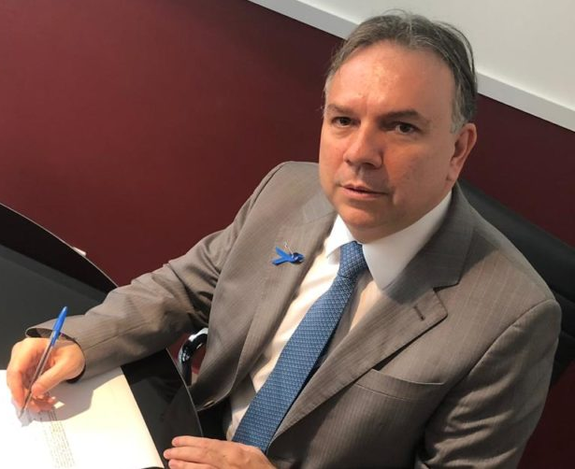
Art. 21. As autoridades julgadoras, de ofício ou a requerimento do interessado, declararão nulo o ato:
I - notificado sem:
a) referência completa das normas em que se fundamenta a pretensão;
b) indicação dos seguintes requisitos:
1 - qualificação dos interessados;
2 - valor da prestação pecuniária ou descrição da obrigação tributária ou, ainda, do dever fiscal exigido pela Fazenda;
3 - Prazo de impugnação.
c) assinatura ou chancela mecânica da autoridade que tiver homologado a exigência e indicação do seu cargo.
II - praticado:
a) por pessoa incompetente ou impedida;
b) com preterição do direito de defesa.
Parágrafo único. Não será decretada a nulidade, nem se repetirá o ato, se a parte a que favoreça lhe houver dado causa, ou quando não influir na solução do litígio.

Slide 13
OFICIALIDADE NO PROCEDIMENTO: CONTROLE DE QUALIDADE
Ressaltando a relevância desse procedimento, as Portarias CAT 21/1999 e 115/2014 ainda destacam que o referido controle existe “tendo em vista os princípios da eficiência administrativa e da razoabilidade previstos no artigo 111 da Constituição do Estado de São Paulo e visando uniformizar e disciplinar o controle de qualidade dos serviços fiscais, saneando-os antes da lavratura de Auto de Infração e Imposição de Multa, de modo a salvaguardar os interesses da Fazenda Pública do Estado assim como do contribuinte”. (independentemente de pedido – acionamento – da parte interessada (contribuinte).
Portaria CAT nº 21/1999
Portaria CAT nº 115/2014

Slide 14
Art. 337. Incumbe ao réu, antes de discutir o mérito, alegar:
I - inexistência ou nulidade da citação;
II - incompetência absoluta e relativa;
III - incorreção do valor da causa;
IV - inépcia da petição inicial;
V - perempção;
VI - litispendência;
VII - coisa julgada;
VIII - conexão;
IX - incapacidade da parte, defeito de representação ou falta de autorização;
X - convenção de arbitragem;
XI - ausência de legitimidade ou de interesse processual;
XII - falta de caução ou de outra prestação que a lei exige como preliminar;
XIII - indevida concessão do benefício de gratuidade de justiça.
§ 5º Excetuadas a convenção de arbitragem e a incompetência relativa,
o juiz conhecerá de ofício das matérias enumeradas neste artigo.
Art. 487. Haverá resolução de mérito quando o juiz:
II - decidir, de ofício ou a requerimento, sobre a ocorrência de decadência ou prescrição;
Art. 494. Publicada a sentença, o juiz só poderá alterá-la:
I - para corrigir-lhe, de ofício ou a requerimento da parte, inexatidões materiais ou erros de cálculo;
CPC

Slide 15
É preciso pedido para realizar aplicação de súmula?
Súmula 10 – TIT/SP

Slide 16
Nesse sentido, a aplicação do referido entendimento reflete a efetivação da eficiência perquirida que deve nortear a atividade administrativa, inclusive a julgadora como é o presente caso. Além do mais proporciona o alcance do aspecto de utilidade que é inerente a todo processo (...) Portanto, verificando: a) a substituição do enunciado legislativo anterior; b) o seu substrato jurídico em forma de entendimento sumular; c) a verificação de vigência e validade da nova redação; d) pela situação jurídica dos juros afetar inclusive os itens II e III referenciados na decisão da Câmara Superior e por fim, e) por se tratar de matéria afeta a classe de ordem pública sendo o dever de aplicação de ofício, especialmente pelo caráter de utilidade processual, entendo pelo seu conhecimento para, no mérito, dar-lhes parcial provimento, expurgando da taxa de juros aplicada o montante superior à sua atualização pela Taxa Selic.(AIIM 4.115.769. 5ª Câmara Julgadora. Tribunal de Impostos e Taxas do Estado de São Paulo. Relator Galderise Fernandes Teles. 20.06.2022)
Súmula 10 – TIT/SP

Slide 17
Assim chegamos a uma premissa importante: toda matéria de ordem pública é e deve ser conhecida de ofício pelo magistrado e não estão sujeitas à preclusão(...) Entendemos que qualquer matéria de ordem pública deve ser reconhecida em qualquer tempo e grau de jurisdição, independente do estágio em que se encontra no processo e mesmo havendo sido praticados alguns ou muitos atos processuais, porque não se pode deixar chegar ao fim um processo viciado. Portanto é atividade do juiz, ao conduzir o processo e cuidar para que todos os princípios e normas processuais sejam observados e cumpridos e, em caso negativo, agir para que esse vício seja imediatamente reconhecido, sem qualquer interferência das partes. FERREIRA. Izabel Cristina Pinheiro Cardoso Pantaleão na obra Prequestionamento e Matérias de Ordem Pública. Curitiba. Ed. Juruá. 2019. Pag. 63 – 64.
Todos os exemplos concretos de questões de ordem pública indicam que o sistema não admite que um processo viciado deva sobreviver por longo tempo. Há um aspecto de utilidade muito latente. Se o instrumento não serve aos seus fins, deve ser eliminado desde logo. A ordem pública processual só pode ser interpretada como um conjunto de técnicas voltadas ao tempestivo controle sobre a viabilidade do processo. APRIGLIANO. Ricardo de Carvalho. Ordem Pública e Processo: o tratamento das questões de ordem pública no direito processual civil. São Paulo. Atlas. 2011. Pág. 65.
Oficialidade e
Utilidade Processual

Slide 18
Amplitude da Oficialidade Administrativa
Disso resulta que o processo administrativo-tributário, conquanto desencadeado por iniciativa exclusiva do sujeito passivo autuado, reger-se-à por um regime de “impulso oficial”, muito mais amplo e abrangente que o do processo civil ordinário, pois os poderes cognitivos e instrutórios do julgador tributário, por seu peculiar múnus, ultrapassam as fronteiras das alegações trazidas pelo sujeito passivo em sua peça impugnatória(...)Essa oficialidade, que qualifica e caracteriza a atividade exercida pelos órgãos de contencioso administrativo, também é responsável por atribuir ao julgador tributário prerrogativas instrutórias que vão além daquilo que se tem por ordinário no âmbito dos processos dispositivos. DALLA Pria. Rodrigo. Direito Processual Tributário. Ed. Noeses. 1ª Edição. São Paulo. 2020. Pág. 642 – 644.

Slide 19
Moralidade
Interesse Público
Recurso Público
Congestionamento
Dano
Filtro Qualitativo
Eficiência
Celeridade
Oficialidade (em qualquer de suas facetas)

Slide 20
No campo da oficialidade do contencioso administrativo temos um caminho longo a percorrer, uma forte timidez a ser enfrentada e quem sabe ainda nos falte certa dose de coragem para enxergar e reconhecer que os valores responsáveis por uma formação (verdade jurídica, formalismo moderado, autotutela, interesse público) não devem ser considerados em segundo plano, como elementos de menor escala e com carência de base legal. (Passagem do artigo do Congresso).

Slide 21
OBRIGADO
@galderiseteles
GALDERISE TELES | LinkedIn

